Slide 1
Загадкові дзеркала
Дніпропетровське територіальне відділення МАН
Роботу виконав:
Сергєєв Кіріл,
учень 8-А класу
Криворізького Центрально-Міського ліцею
Криворізької міської ради Дніпропетровської області
Науковий керівник: Бондарчук Тетяна Вікторівна, вчитель фізики та астрономії

Slide 2
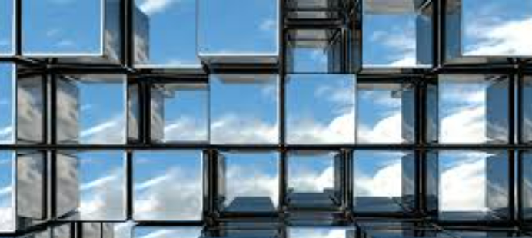
Загадкові дзеркала
№1.
Дослід з двома дзеркалами, що розташовані під кутом
№2. «МАЙЖЕ НЕСКІНЧЕННИЙ ТУНЕЛЬ»
(Дослід з дзеркалом, що дає ефект тунелю)
№3. «Як зазирнути за екран»
(Дослід з дзеркалом і екраном)
Слайд 2

Slide 3
Зміст роботи:
Мета: перевірити досліди з Інтернету «Дзеркала, розташовані під кутом», «Як зазирнути за екран», «Нескінченний тунель» та пояснити їх з точки зору фізики.
Завдання:
розглянути досліди з мережі Інтернет про дзеркала,
виготовити установки для них,
відтворити ці досліди та перевірити, чи виконуються побачені явища,
пояснити суть цих дослідів.
Об’єкт дослідження: явище відбивання в плоских дзеркалах,
предмет – зображення, що утворюються під час проведення фізичних фокусів.
Слайд 3

Slide 4
Обладнання для експериментів:
Набір з трьох дзеркал (25Х25см),
Транспортир
Кольорові ковпачки від маркерів
Білий екран
Світлодіодна LED-стрічка з блоком живлення на 12В.
Дерев'яний короб (розмір 50Х50 см і висотою 2см)
Дзеркало 50Х50см прозоре і напівпрозоре.
Ліхтарик
Слайд 4

Slide 5
Дослід №1. Дослід з двома дзеркалами, що розташовані під кутом
Якщо взяти декілька дзеркал і розташувати їх під кутом, то можна отримати багато зображень одного предмета.
В експерименті ми взяли 3 однакових дзеркала, з них отримали трикутну призму. В центрі утвореної конструкції поставили ліхтарик як об’єкт і побачили 5 утворених зображень
Слайд 5

Slide 6
$N=\frac{{360}^{о}}{α}$- - 1 Дослід №1. Дослід з двома дзеркалами, що розташовані під кутом
Пояснення:
Так як дзеркала мають однакові розміри, то в перетині призми утворюється рівносторонній трикутник, а у нього кожен з кутів дорівнює ${60}^{о}$. Існує формула, за якою можна розрахувати кількість утворених зображень:
$N=\frac{{360}^{о}}{α}$- - 1
В нашому випадку $α={60}^{о}$
$N=\frac{{360}^{о}}{{60}^{о}}$- - 1=6-1=5
Ми дійсно получили 5 зображень
Слайд 6

Slide 7
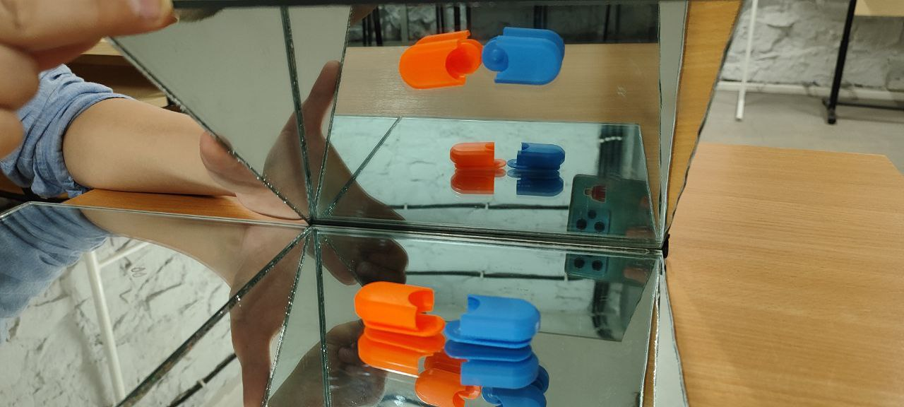
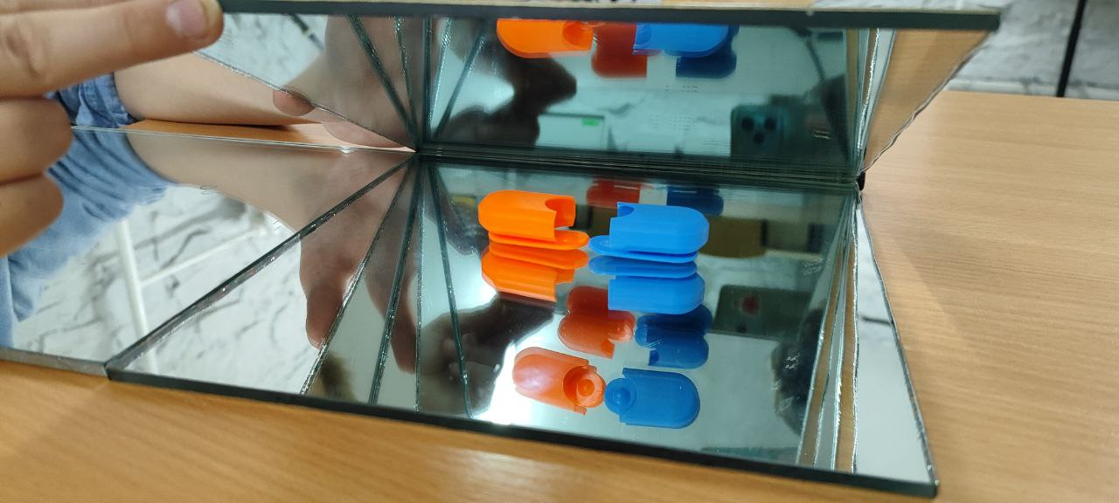
$N=\frac{{360}^{о}}{α}$- - 1 Дослід №1. Дослід з двома дзеркалами, що розташовані під кутом
Мал.1
Мал.2
Перевіримо справедливість цієї закономірності при інших кутах:
Мал. 1 ${α=36}^{о}$ N=9
Мал. 2 ${α=52}^{о}$ N=6
Мал. 3 ${α=40}^{о}$ N=8
Слайд 7
Мал.3

Slide 8
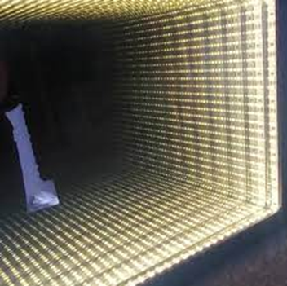
Дослід №2. «МАЙЖЕ НЕСКІНЧЕННИЙ ТУНЕЛЬ» (Дослід з дзеркалом, що дає ефект тунелю)»
В інтернеті є інформація про те, що можна за допомогою двох дзеркал отримати нескінченний тунель з зображень світлодіодної лампочки.
Я вирішив перевірити цю інформацію і виготовити такий пристрій
Дзеркало з ефектом нескінченності — оптична ілюзія, що нагадує нескінченний тунель із вогниками.
Слайд 8

Slide 9
Дослід №2. «МАЙЖЕ НЕСКІНЧЕННИЙ ТУНЕЛЬ» (Дослід з дзеркалом, що дає ефект тунелю)»
Пояснення:
Унікальна ілюзія досягається за рахунок використання двох дзеркал, одне з яких є одностороннім (повністю відбиває світло), а інше двостороннім (частково відбиває світло). Одностороннє дзеркало оточене по периметру світлодіодною стрічкою, а інше дзеркало розташоване паралельно йому на невеликій відстані попереду. Коли підсвічування увімкнене, воно відбивається між двома дзеркалами. Дивлячись у дзеркало з підсвічуванням, можна побачити безперервну лінію вогнів, що створює ілюзію глибини та безкінечного простору.
Слайд 9

Slide 10
Дослід №2. «МАЙЖЕ НЕСКІНЧЕННИЙ ТУНЕЛЬ» (Дослід з дзеркалом, що дає ефект тунелю)»
Результат експерименту:
Ефект тунелю та глибини був досягнутий. Реальна відстань між дзеркалами 15мм, якщо ж подивитися в цю конструкцію, то створюється ілюзія, що коробка має глибину 15-25см.
Тунель не нескінченний. Нам вдалося нарахувати 6-7 світних смужок. Пояснення цього – бокова стінка і світлодіодна смужка розташована не ідеально під кутом ${90}^{о}$ до дзеркала. Якби цей кут був ідеально ${90}^{о}$, то тунель би здавався нескінченним. Відхилення від цього на дуже малий кут (менше $1^{о}$), що зовсім не помітно, і призводить до того, що кількість зображень стає менше.
Слайд 10

Slide 11
Дослід №3. «Як зазирнути за екран?»
Як відомо, якщо на плоске дзеркало покласти білий непрозорий екран, а на нього поставити предмет, то дивлячись на дзеркало, зображення предмета не видно. Це зрозуміло – промені, що йдуть від предмета, попадають на екран і зображення не видно. Як же побачити утворене зображення? Чи воно не утворюється?
Слайд 11

Slide 12
Дослід №3. «Як зазирнути за екран?»
Пояснення:
Зображення утворюється, так як екран не повністю перекриває деркало, і промені, які попадають далі на дзеркало за екраном, і утворюють зображення.
А щоб побачити це зображення, треба дивитися не перпендикулярно поверхні дзеркала, а збоку, під досить великим кутом.
На фото видно, що камера телефона розташована недалеко від поверхні столу. Друге, перпендикулярне дзеркало тут допоміжне, щоб Ви побачили кут зйомки.
Якщо зменшити або збільшити кут зйомки, то предмет перестає бути видимим.
Слайд 12

Slide 13
Список використаних джерел:
Секрет небиткого дзеркала з ефектом нескінченності. - [Електронний ресурс] – Режим доступу: https://avers.ua/news/sekret-nebitkogo-dzerkala-z-efektom-neskinchennosti
Зображення в дзеркалі. - [Електронний ресурс] – Режим доступу: https://subjectum.eu/textbook/physics/7klas/60.html
Слайд 13

Slide 14
Дякую за увагу!
Слайд 14

